Slide 1
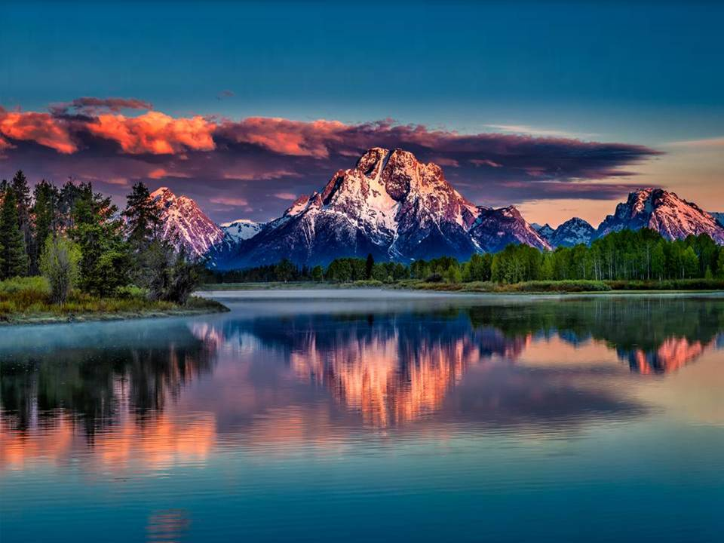





CON REPRODUCCION
MANUAL Y MUSICA

Slide 2



En esta ocasión les presentamos una selección de idílicos
paisajes de la naturaleza con una profunda reflexión final.

Slide 3


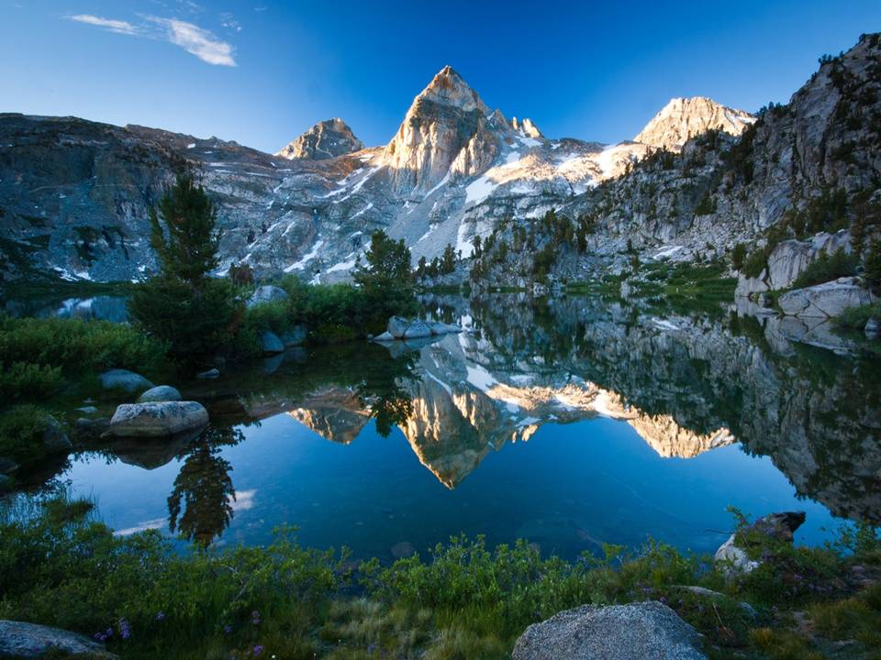

Slide 4



Slide 5






Slide 6
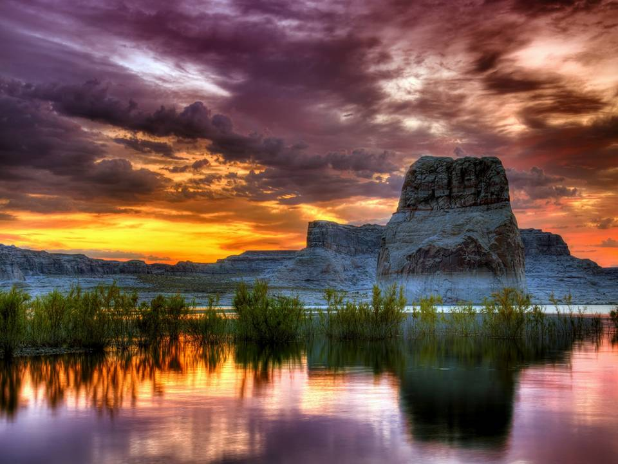

Slide 7
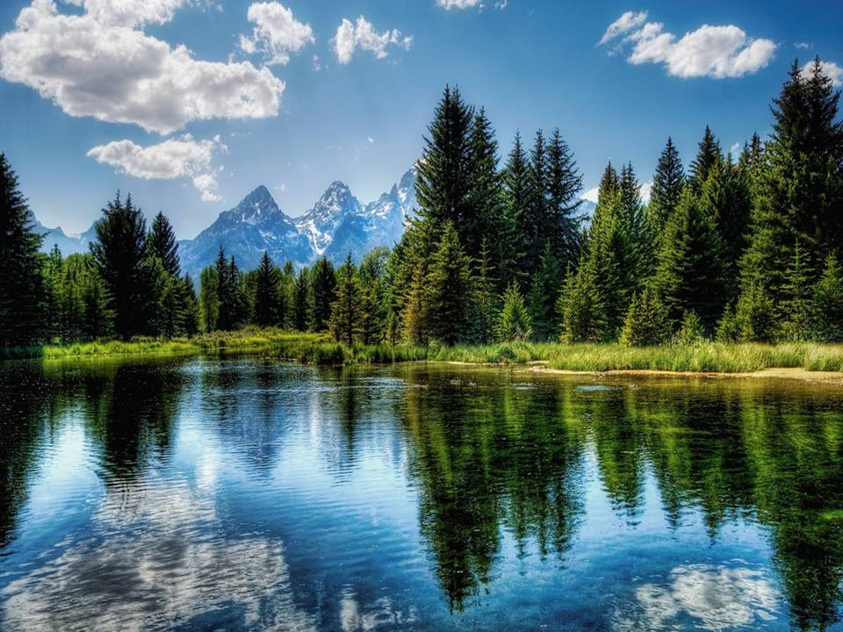


Slide 8
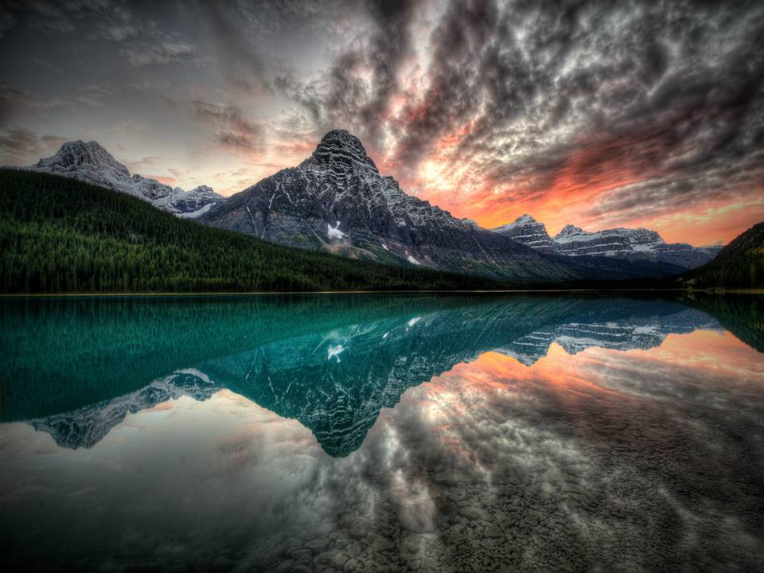


Slide 9

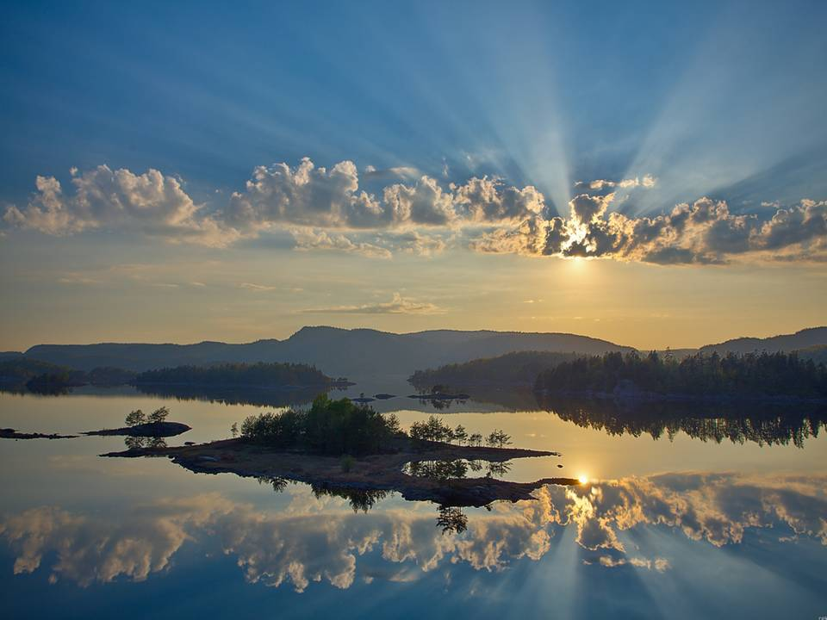


Slide 10
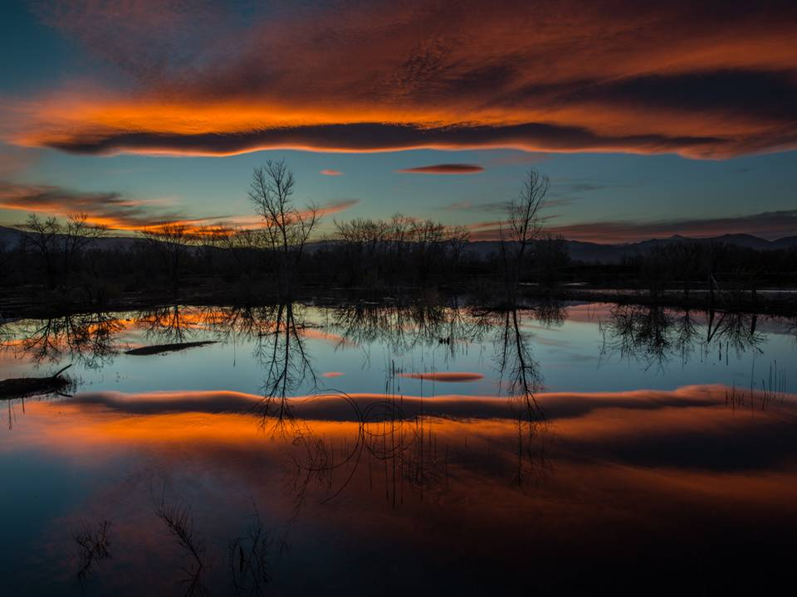


Slide 11
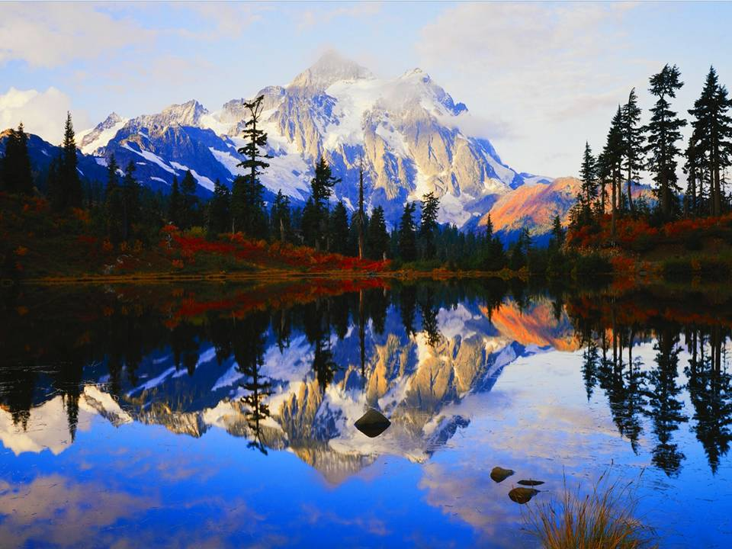

Slide 12
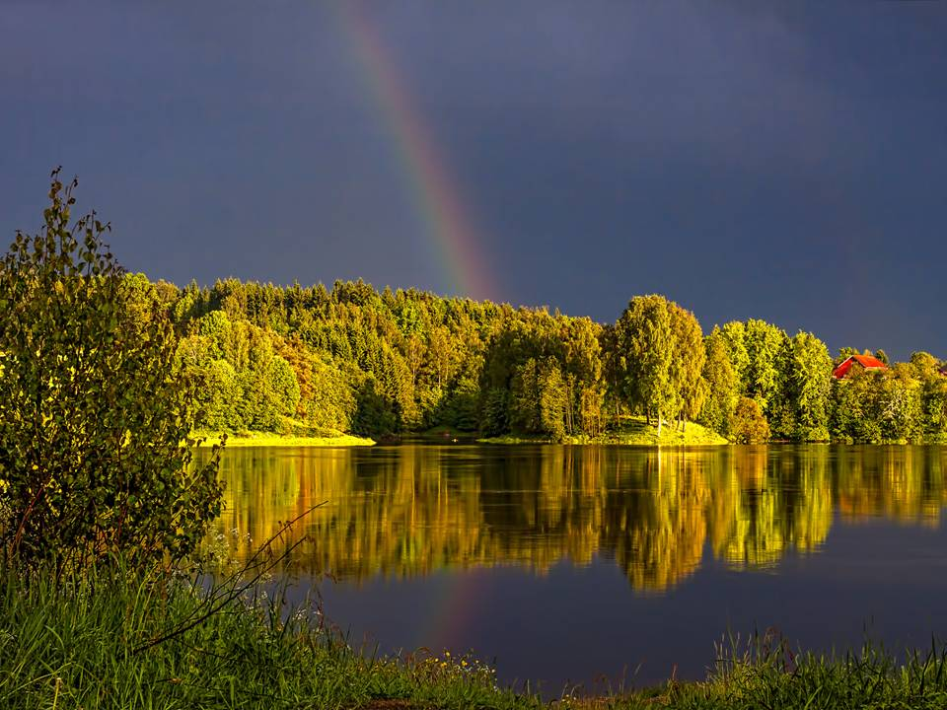

Slide 13
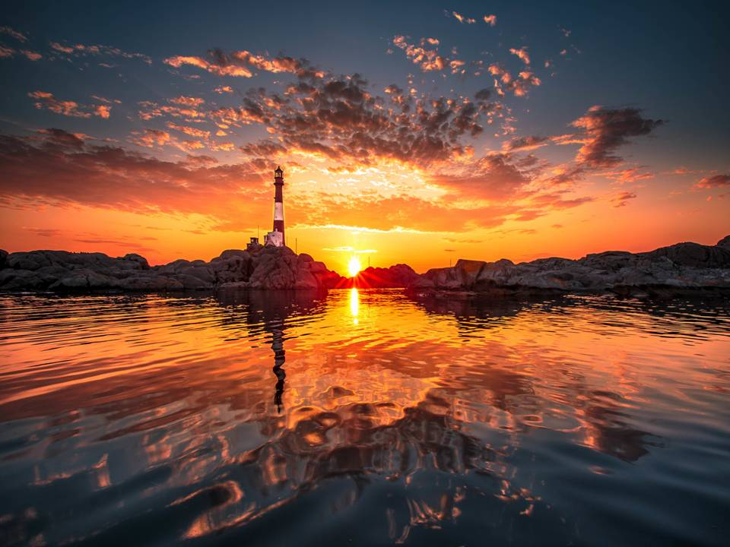




Slide 14

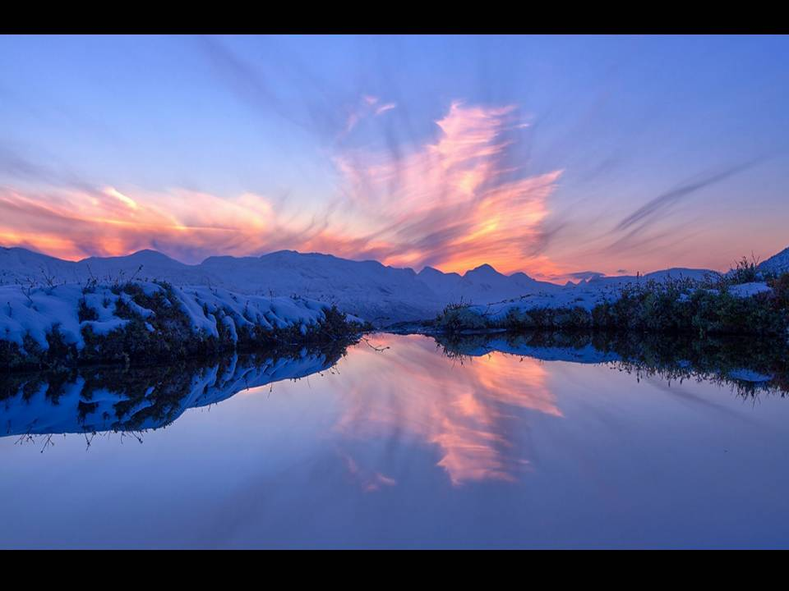

Slide 15


Slide 16
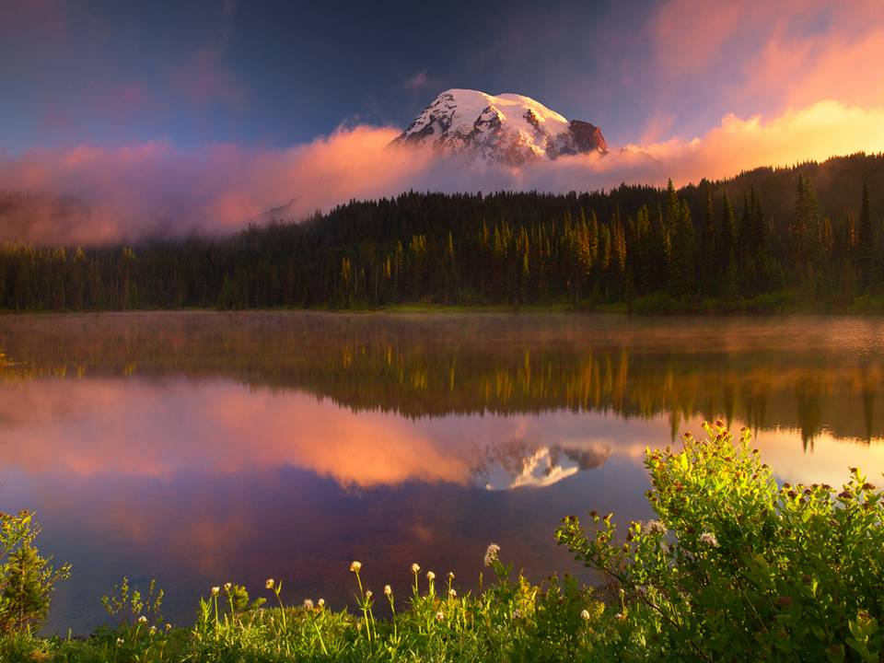

Slide 17



Slide 18
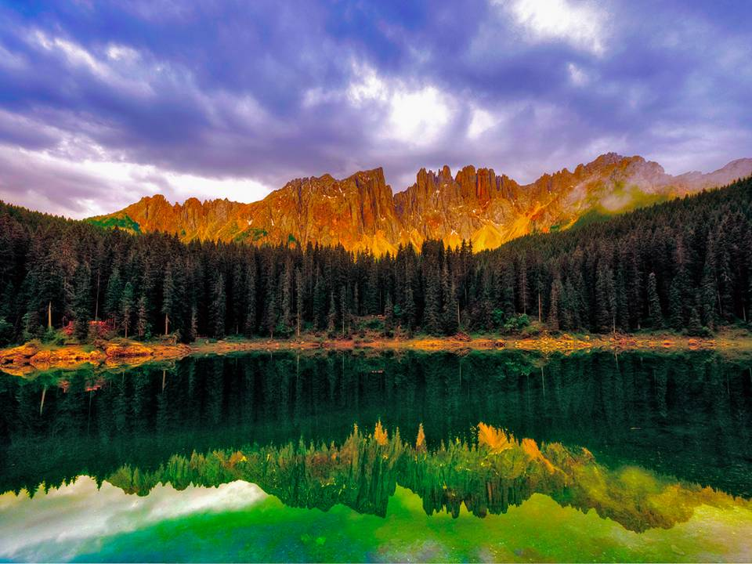




Slide 19
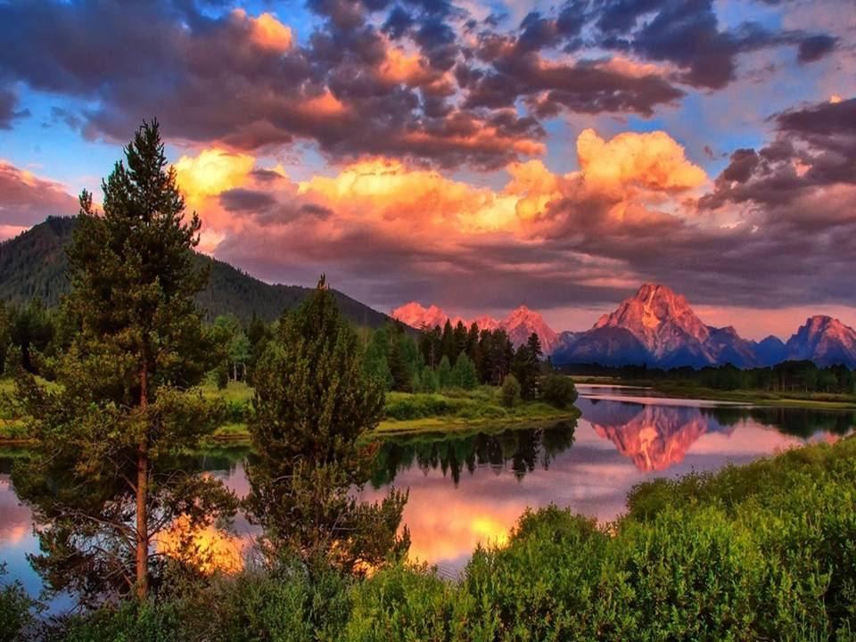

Slide 20
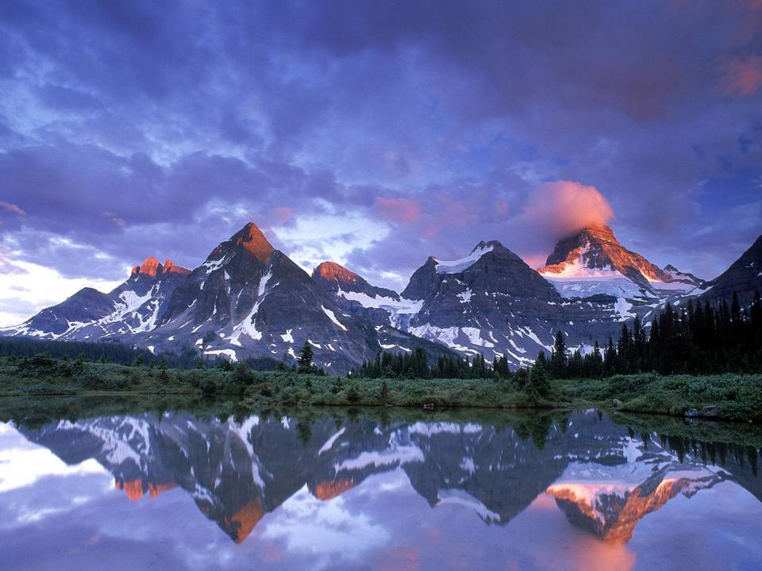

Slide 21
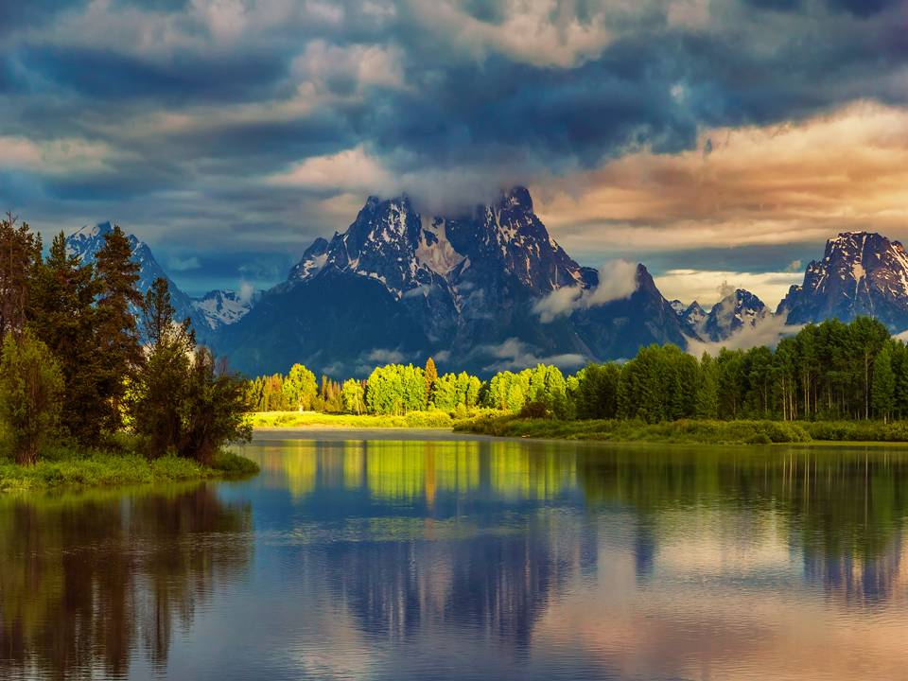



Slide 22




Slide 23
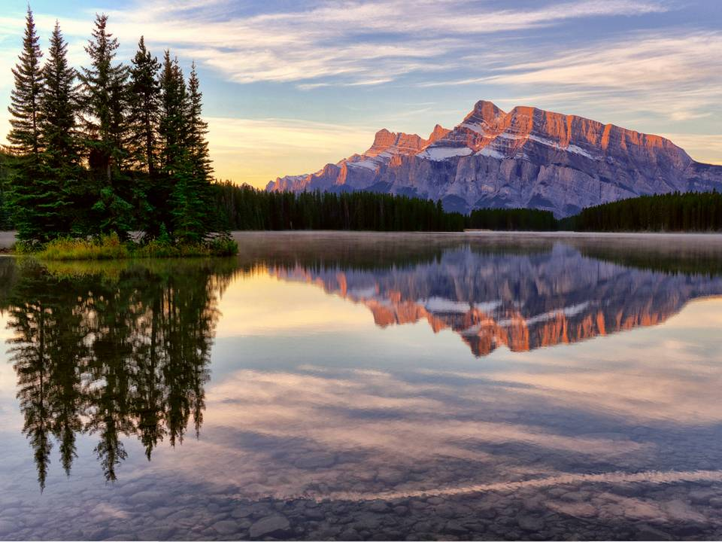

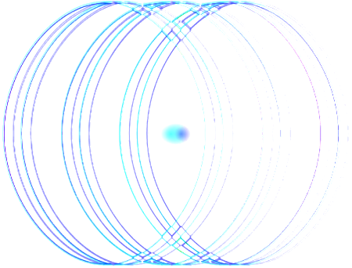

Slide 24
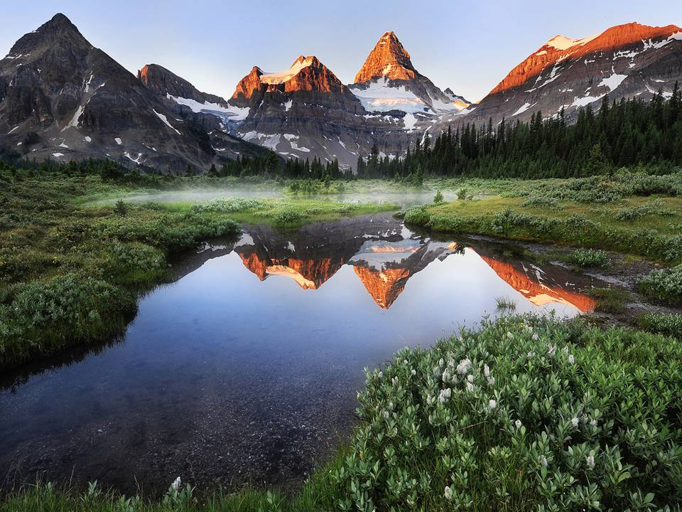

Slide 25
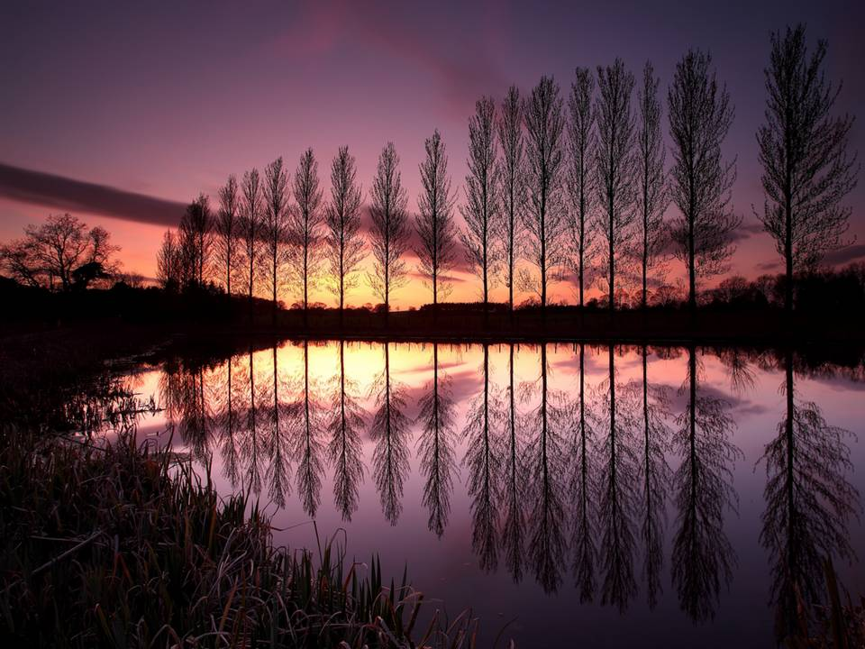

Slide 26
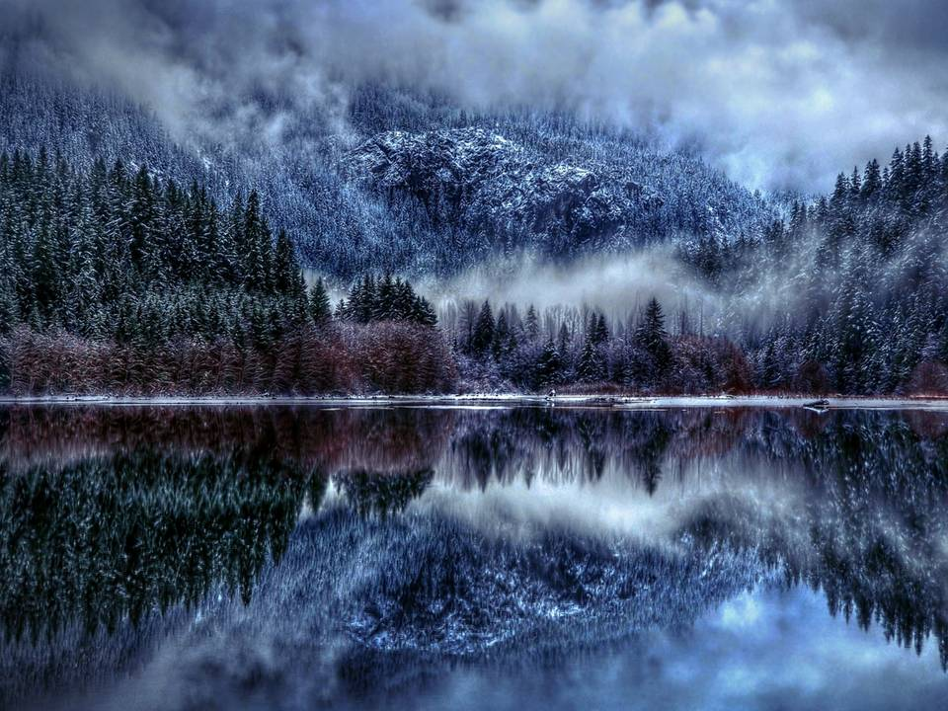










Slide 27
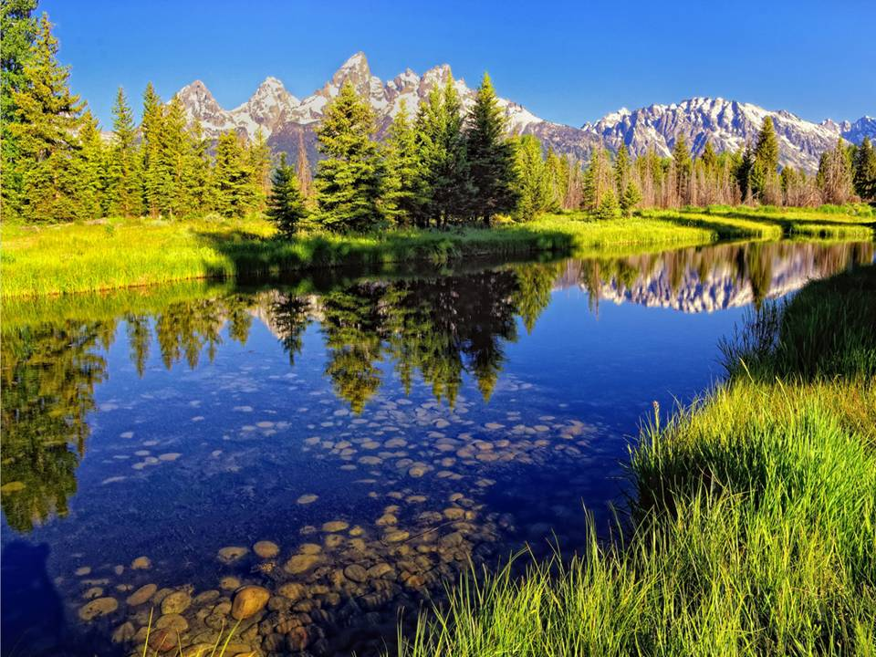

Slide 28
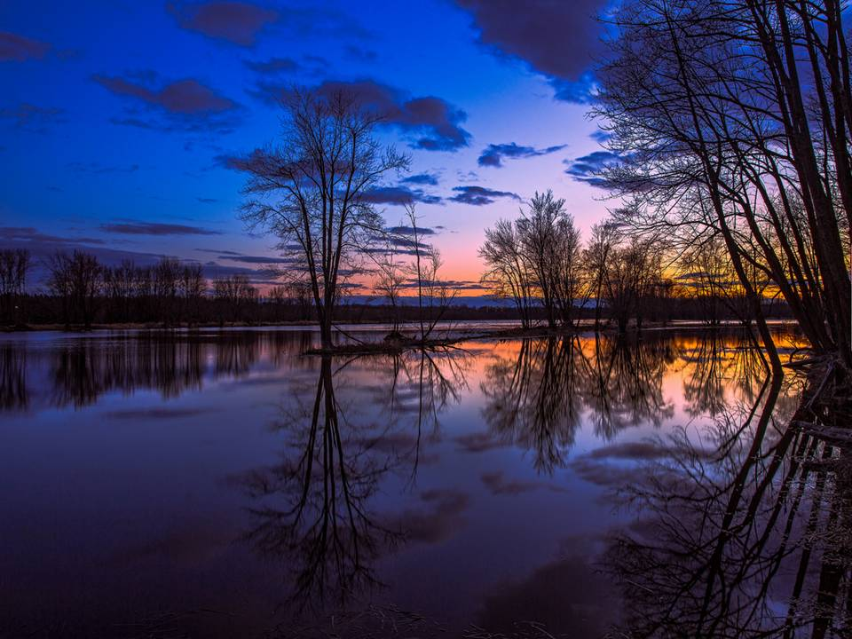


Slide 29
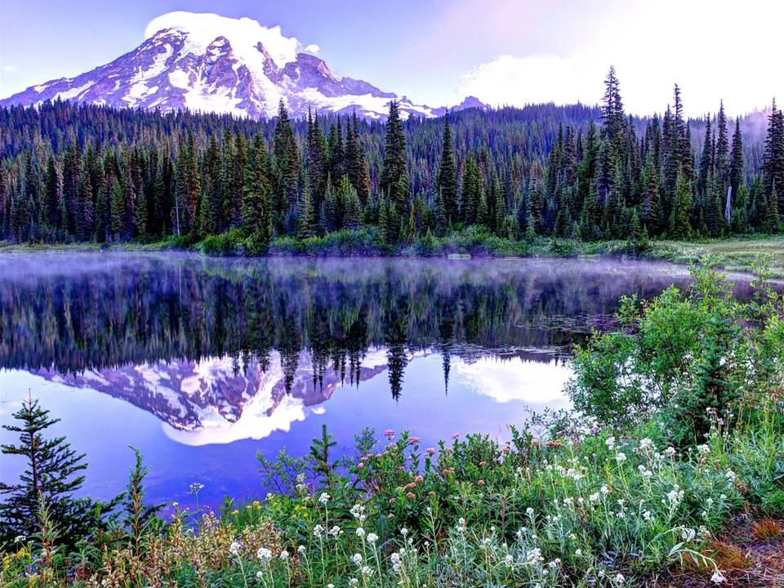

Slide 30
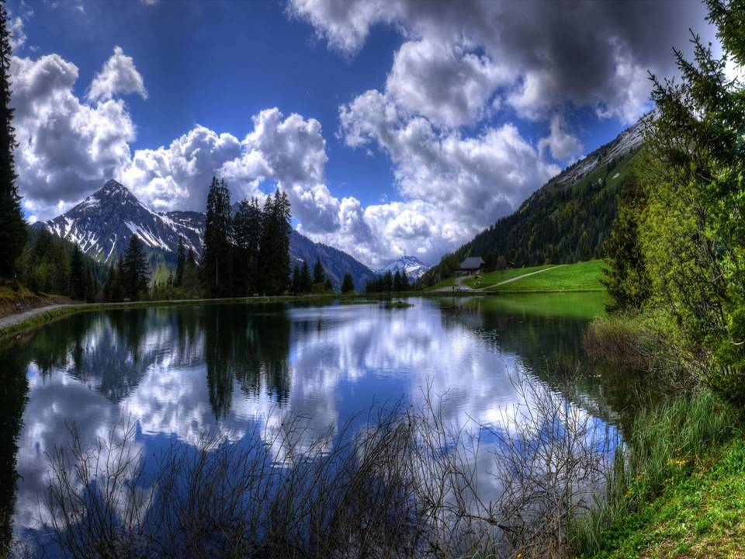




Slide 31
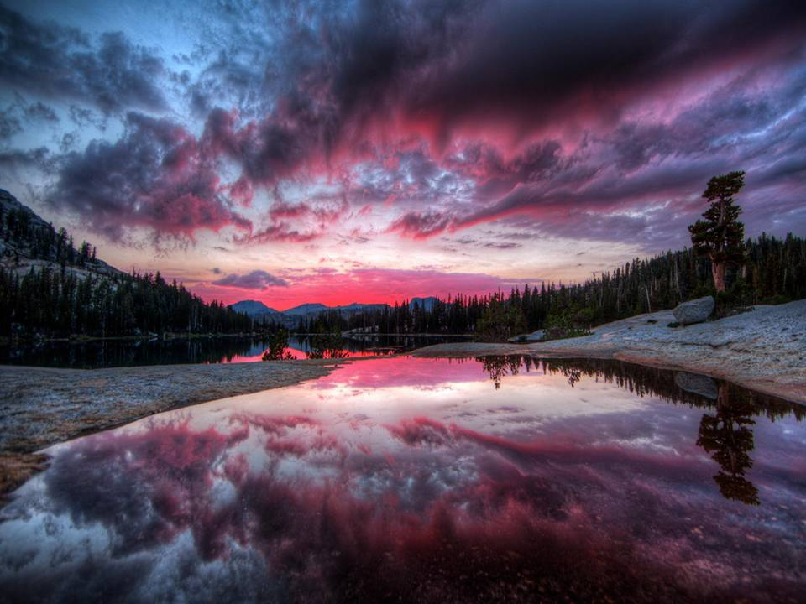


Slide 32
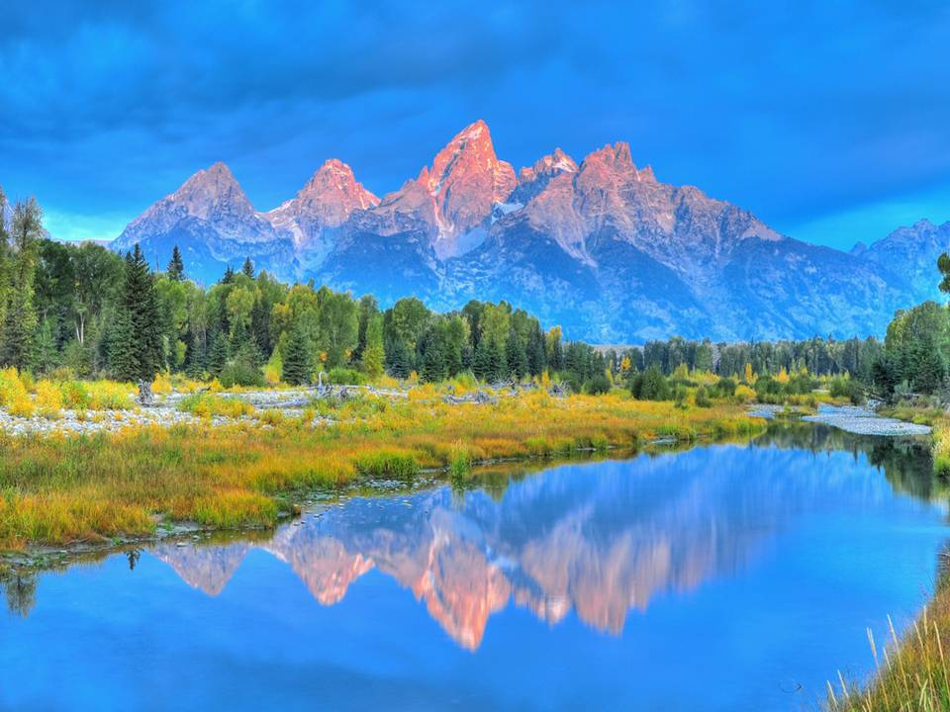

Slide 33
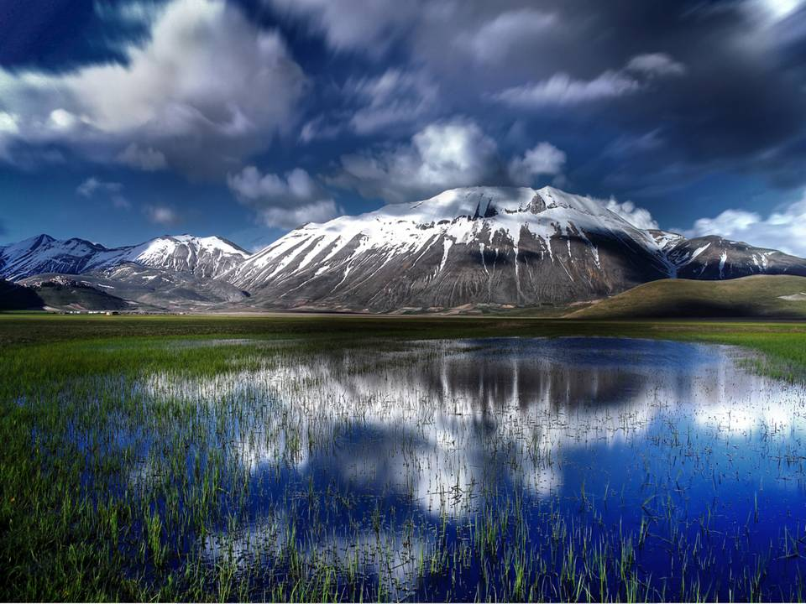

Slide 34


Slide 35
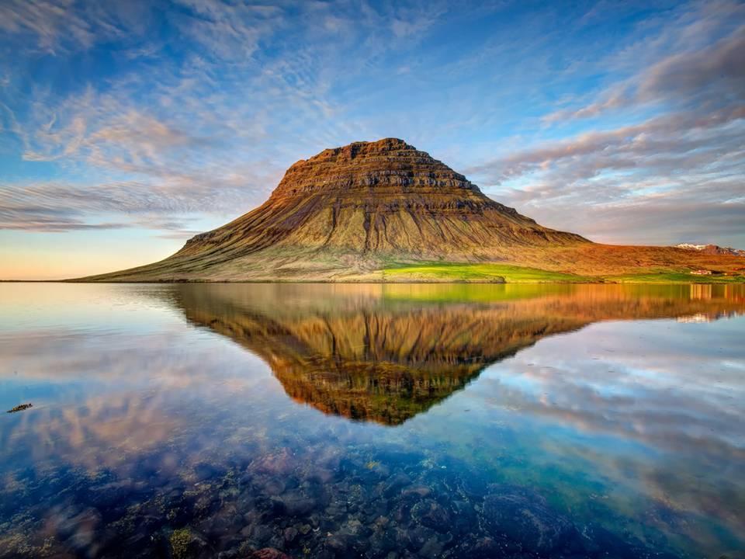

Slide 36
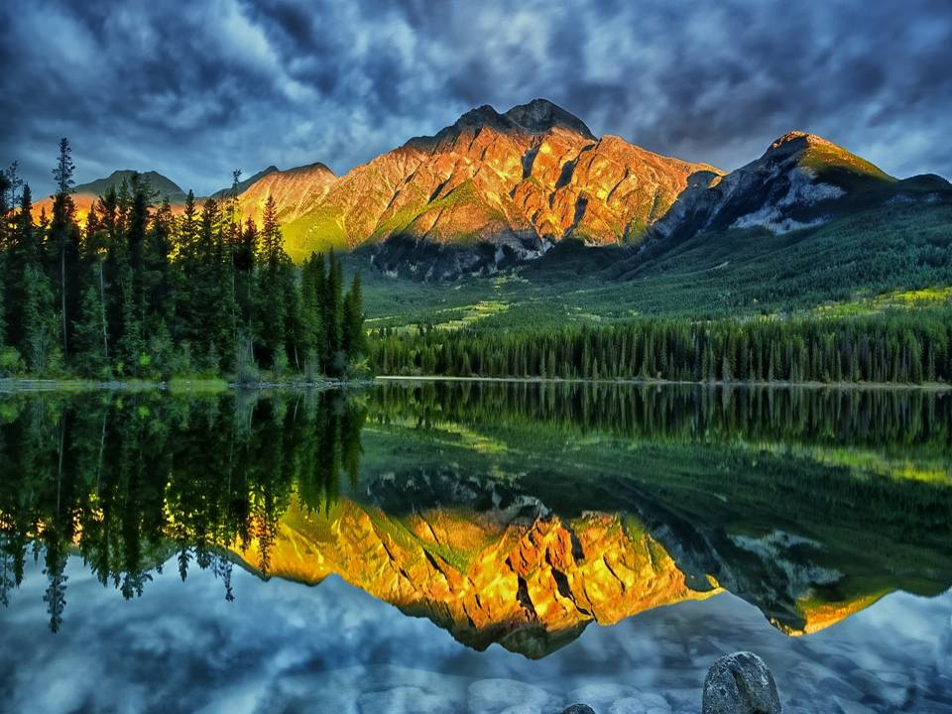

Slide 37


Slide 38
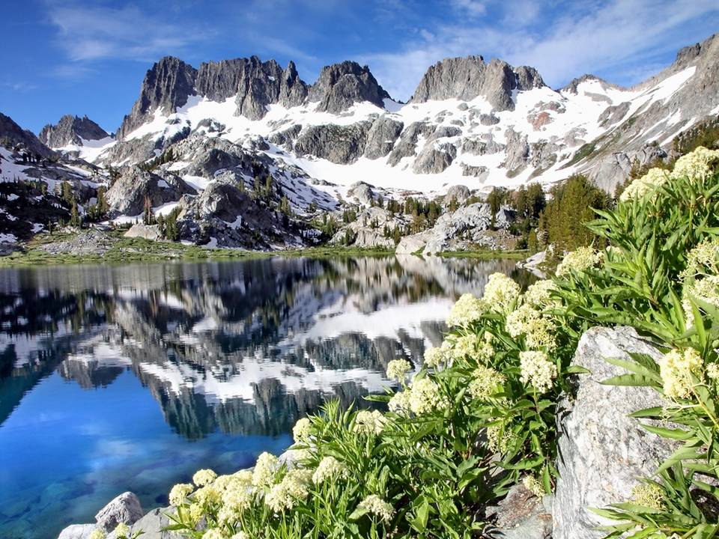

Slide 39

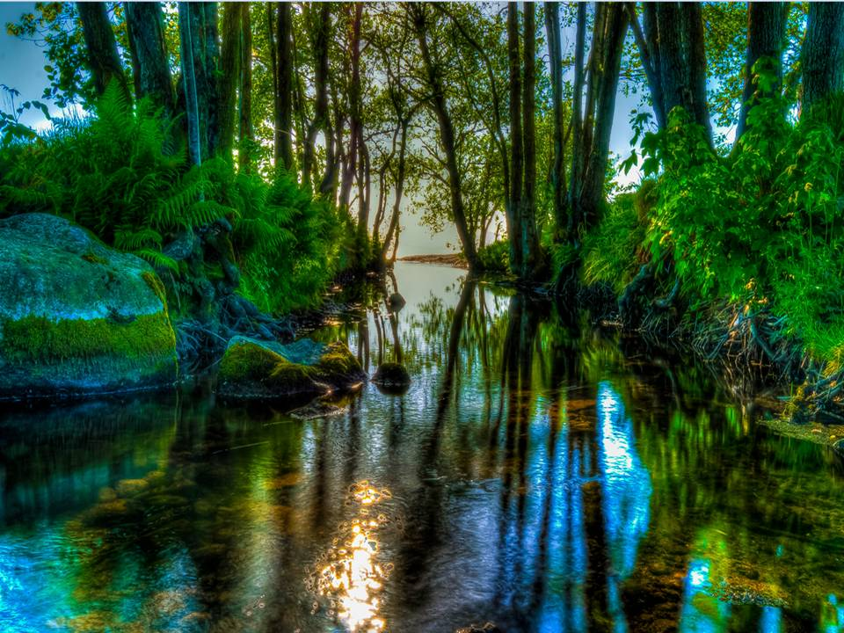



Slide 40
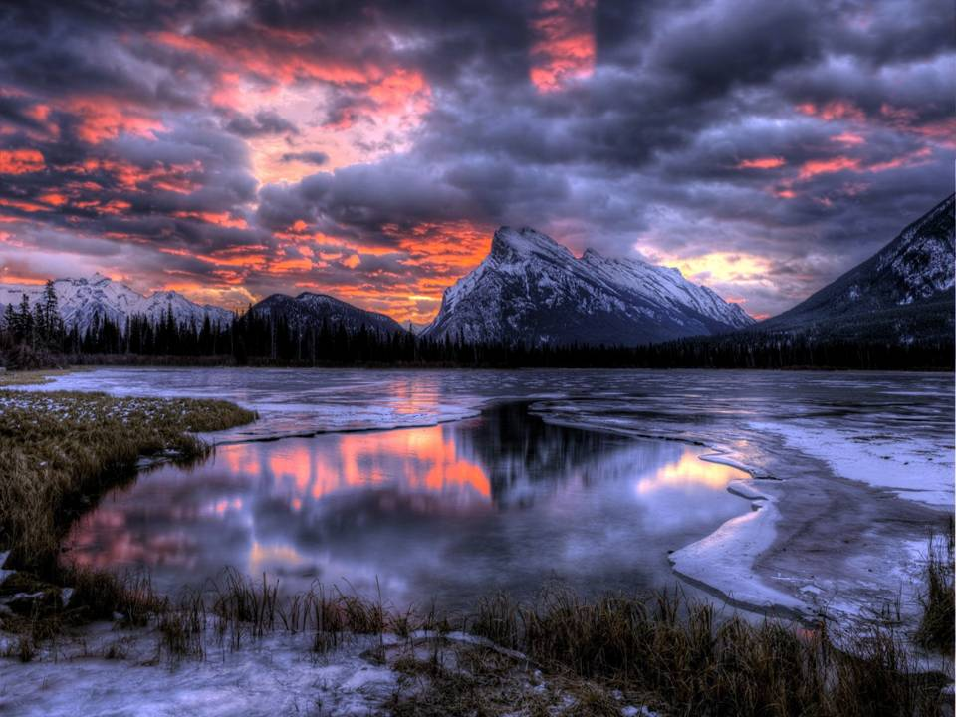

Slide 41




Slide 42
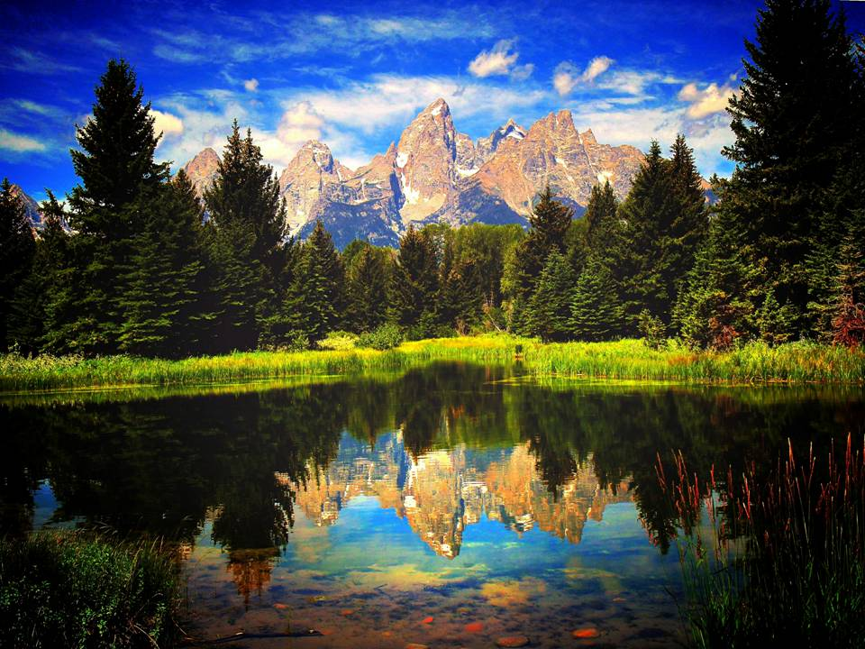

Slide 43
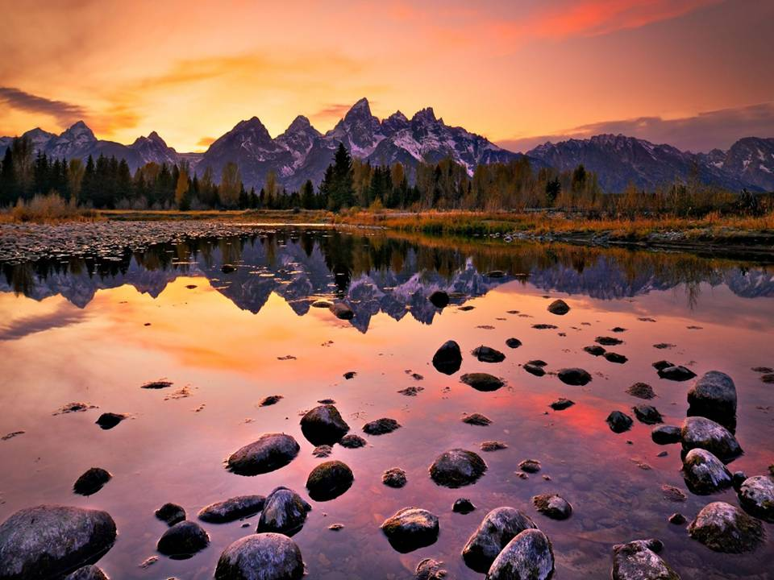

Slide 44
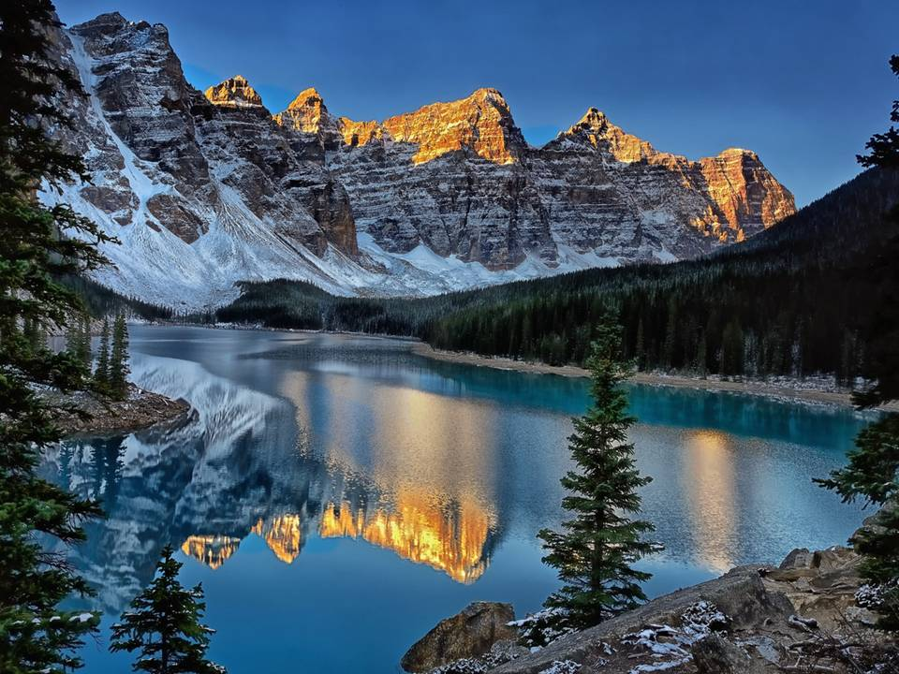





Slide 45
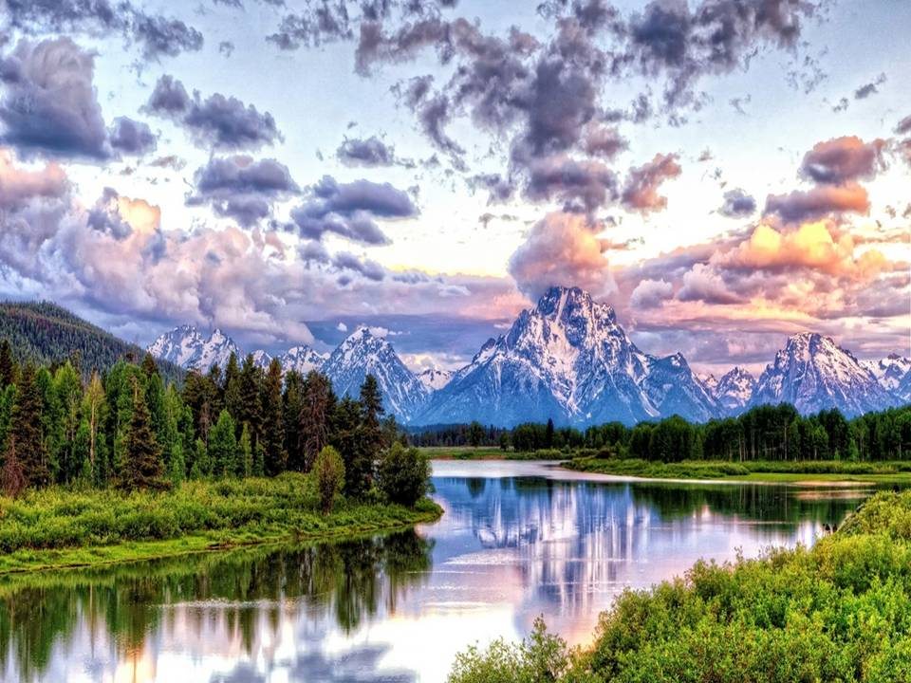

Slide 46


Slide 47
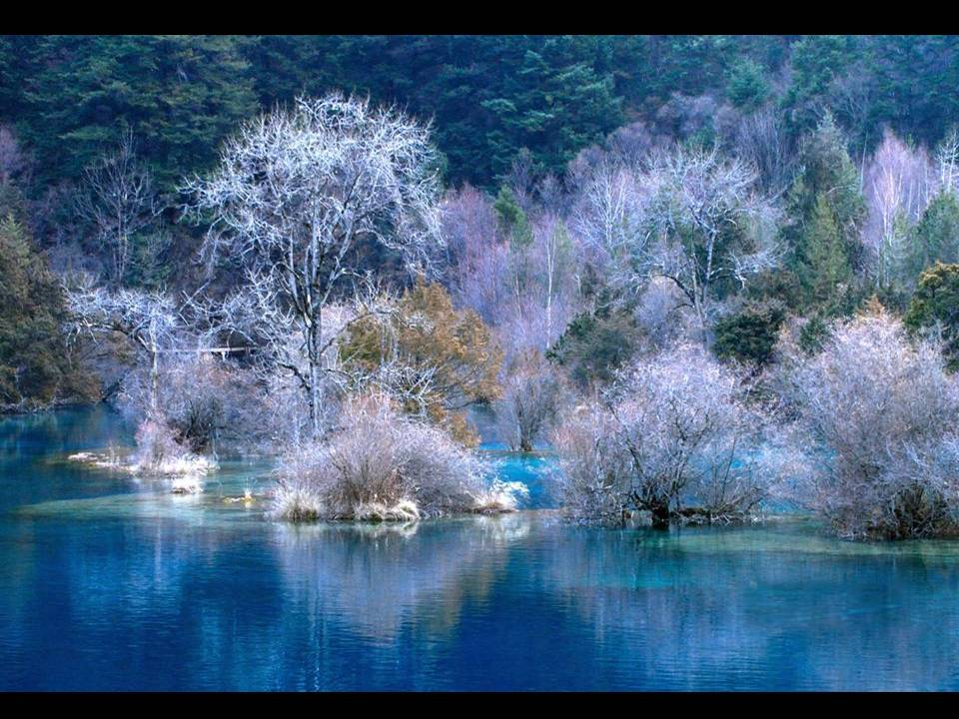

Slide 48
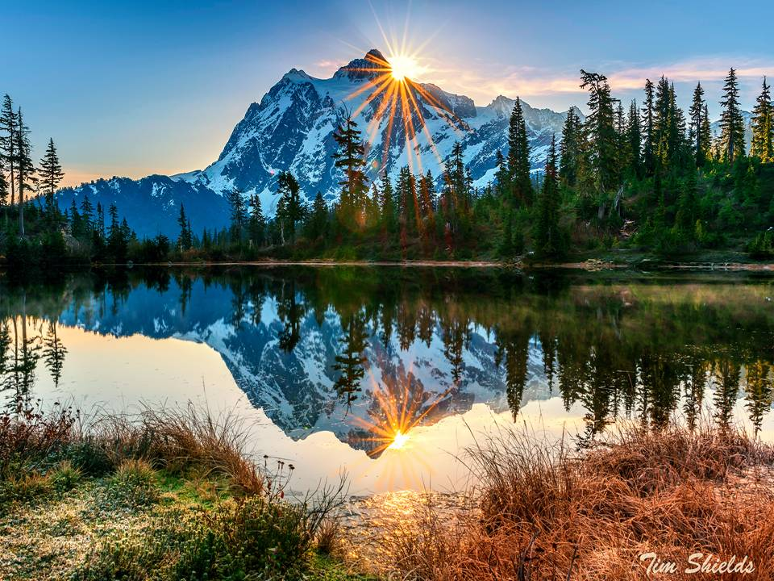


Slide 49
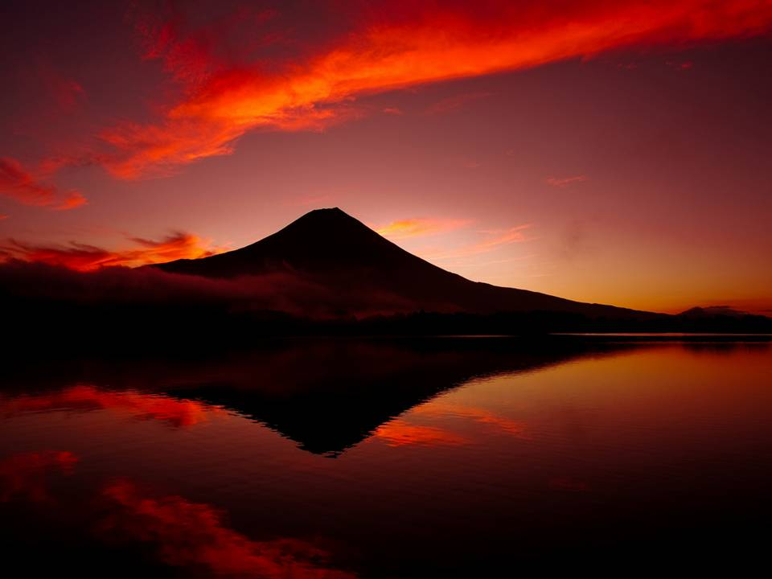

Slide 50
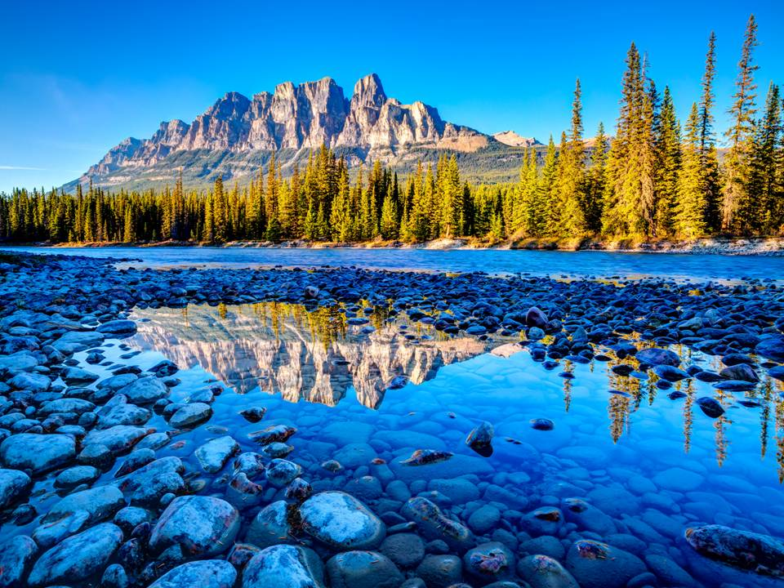

Slide 51
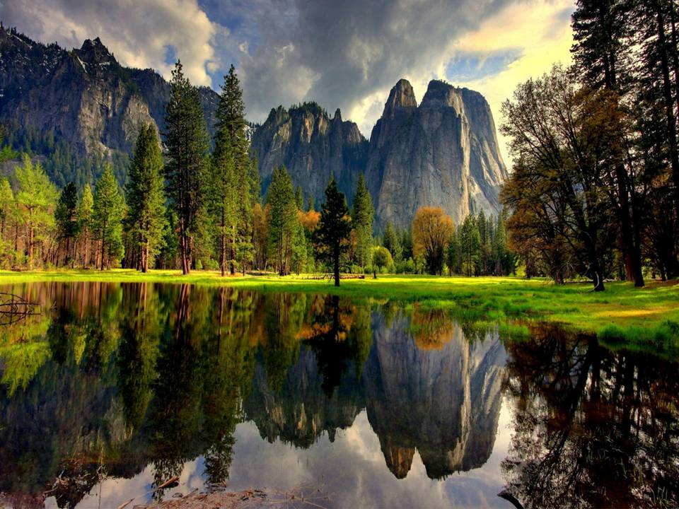


Slide 52
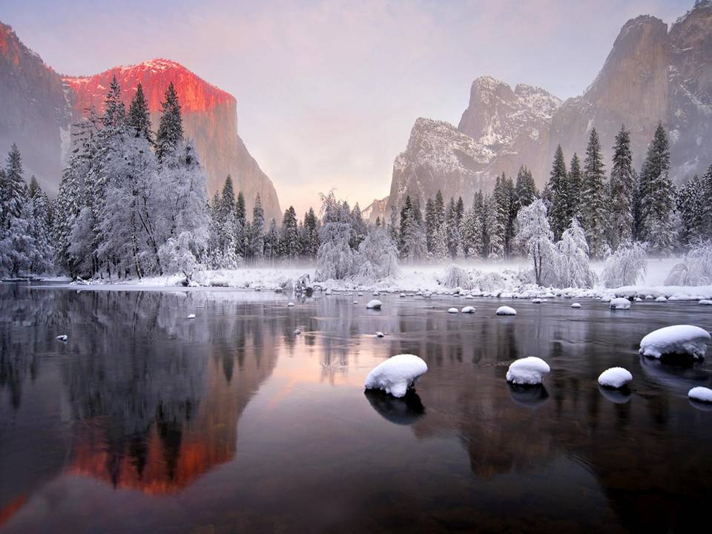

Slide 53


En la naturaleza muchas veces podemos contemplar cual si fuera un espejo, el reflejo de una montaña, parte de los árboles de un bosque, el astro Sol, o la imagen del mismo hombre, a través de las aguas cristalinas de una laguna y ese reflejo no hace sino reproducir la imagen física del objeto, que al ser contemplado por el espectador podría quedar maravillado y extasiado por tan sublime espectáculo al punto de retratarlo para la posteridad con una cámara fotográfica.
Amado lector, si hay un modo natural de ver y contemplar el reflejo de la naturaleza, también hay un modo muy especial de poder reflejar nuestra alma a través de un ESPEJO ESPIRITUAL que le mostrará su verdadera condición delante de su Creador.
En trabajos anteriores tales como “Salvación del Alma” y “Un mundo invisible pero real” se trató acerca del alma humana.
Dicho vocablo aparece varias veces en la Biblia, una de ellas en 1º Tesalonicenses 5:23, y se definió al alma, como una de las 3 partes de la trinidad del hombre, que completan el espíritu y el cuerpo.
Como se dijo en su oportunidad, el Alma comprende los sentimientos, la voluntad, la razón o entendimiento y toda aquélla escala de valores mediante la cual nosotros nos conducimos en la vida.
Un espejo natural puede reflejar a un hombre en diversos estados de ánimo y en cada una de ellas su rostro se verá de manera diferente, sea que esté alegre, triste, con ira, tierno y amoroso, en estado etílico o bajo el efecto de cualquier otra droga, etc.
Pero el ESPEJO ESPIRITUAL que le mostrará su verdadera condición delante de Dios será la lectura de la Santa Biblia.
En Mateo 15:11, cuando los fariseos le hicieron notar a Jesús que sus discípulos no se lavaban las manos a la hora de comer, conforme a la TRADICIÓN, el maestro les respondió: “No lo que entra en la boca contamina al hombre; mas lo que sale de la boca, esto contamina al hombre”.

Slide 54

La explicación a lo que dijo Jesús está en Mateo 15:17-20
“¿No entendéis que todo lo que entra en la boca va al vientre, y es echado en la letrina?
Pero lo que sale de la boca, del corazón sale; y esto contamina al hombre.
Porque del corazón salen los malos pensamientos, los homicidios, los adulterios, las fornicaciones, los hurtos, los falsos testimonios, las blasfemias.
Estas cosas son las que contaminan al hombre; pero el comer con las manos sin lavar no contamina al hombre”.
Amado lector, Jesús fue bien claro al decir que todas las cosas malas que aquejan al hombre antes de que sean exteriorizadas por su boca y lo contaminen, previamente han tenido que ser concebidas en su corazón de manera premeditada.
Por eso, fíjese como habla una persona, que es lo que pronuncia su boca, vale decir, si habla palabras de bendición o de maldición. Eso es un indicativo de su vida espiritual.
Porque Jesús nos dijo en el Evangelio 12:34 “……. Porque de la abundancia del corazón habla la boca”.
Lo que hay dentro del corazón del hombre de todas maneras se va a materializar a través de acciones que pueden construir o destruir.
Es urgente comprender que estamos atados a nuestras palabras y declaraciones, por ellas seremos juzgados. Por eso es tan importante controlar nuestra lengua y conocer la Palabra de Dios (el pan de vida con que debemos alimentar nuestro espíritu diariamente). Una persona que no ora, no lee la Biblia, no se congrega, se encuentra en un estado de desnutrición severo, su espíritu está desnutrido. Nunca hablará palabras de sabiduría divina, sencillamente porque no conoce los pensamientos del Dios Altísimo revelados en las Escrituras. En cambio, las personas que no se conforman con leer y escuchar la Palabra, sino que también la ponen por obra, con la ayuda del Espíritu Santo, renuevan sus pensamientos, cambian sus palabras y su destino es transformado.

Slide 55
Hay otro pasaje de las Escrituras donde Ud. puede reflejar su vida espiritual si tiene expectativas de ir al cielo para morar con Jesús, y está en Gálatas 5:19-21
“Y manifiestas son las obras de la carne, que son: adulterio, fornicación, inmundicia, lascivia, idolatría, hechicerías, enemistades, pleitos, celos, iras, contiendas, disensiones, herejías, envidias, homicidios, borracheras, orgías, y cosas semejantes a estas; acerca de las cuales os amonesto, como ya os lo he dicho antes, que los que practican tales cosas no heredarán el reino de Dios”.
Cuando dice practicar, habla de hacerlo de manera habitual, como si fuera un estilo de vida normal, es decir, que no hay convicción de pecado en su vida y por lo tanto no es consciente que necesita arrepentirse para estar en amistad con Dios.
Por ello, apreciado lector, Salmos 119:105 nos dice “Lámpara es a mis pies tu Palabra y Lumbrera a mi camino”.
La Biblia es la única fuente divina que le dará palabras de vida eterna, amor de Dios incondicional, promesas de provisión para su vida material, corrección, exhortación, consuelo, guía y dirección para el diario vivir.
Si Ud. aún no ha tomado la decisión de recibir a Cristo como Señor y Salvador, entregue su vida a Él, para que el Espíritu Santo pueda morar dentro de Ud., sienta su presencia, sea luz y sal en este mundo de tinieblas.
Para terminar, le compartimos el siguiente Salmo para que Ud. lo incluya en su oración:

Slide 56
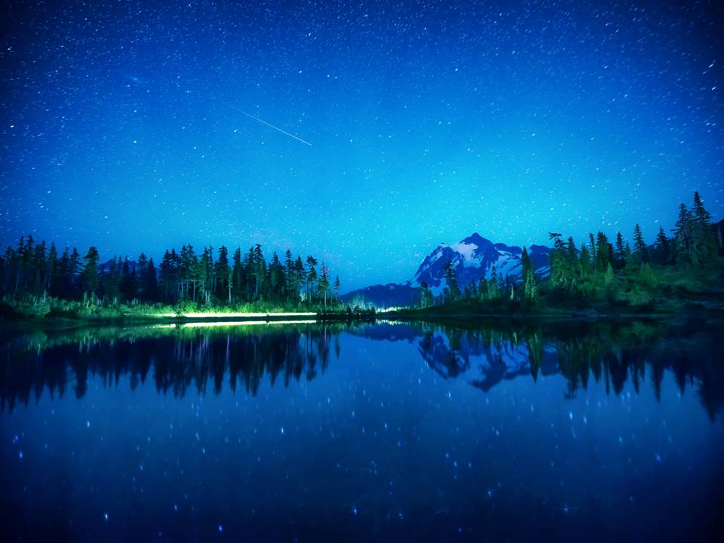
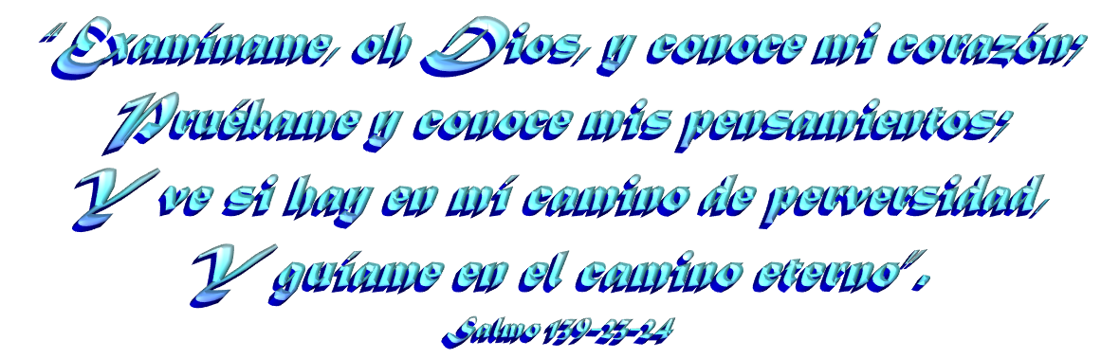

Slide 57
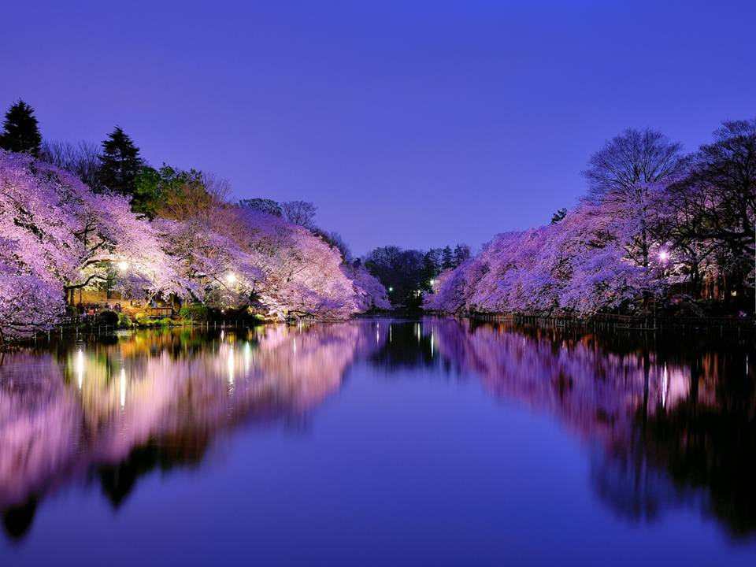






Slide 58



Accede a la sección que desees desde aquí:
Propia Creación
De la Red
Dedicatorias | Fechas Especiales | Graciosos
Historia y Arte | Lugares | Musicales
Naturaleza y Ciencias | Política | Reflexión
Religiosos | Románticos | Salud
Dedicatorias | Fechas Especiales | Graciosos
Historia y Arte | Lugares | Musicales
Naturaleza y Ciencias | Política | Reflexión
Religiosos | Románticos | Salud
Si deseas recibir pps periódicamente en tu correo electrónico subscríbete aquí:

